Slide 1


نور سلامة
دَرْسٌ مُحَوْسَبٌ فِي اللّغةِ الْعَرَبِيّةِ
Notes:
لبناء هذا الدّرس قمتُ بمشاهدة نموذج محوسب لنفس النَص في الشبكة العنكبوتية.

Slide 2

أعزائي الطلاب، سَأعرضُ أمامَكُم صُورةً تأملُوهَا جَيّدًا
وبَعْدَ ذلِكَ سنُحَاوِلُ مَعًا يا رِفَاق أنْ نُجِيِب عَلَى الأسْئِلَةِ الّتي تلِيهَا.
Notes:
من هنا تبدأ أولى مراحل القراءة، وهي التعرف على النّص بناءً على العنوان والصّورة.

Slide 3
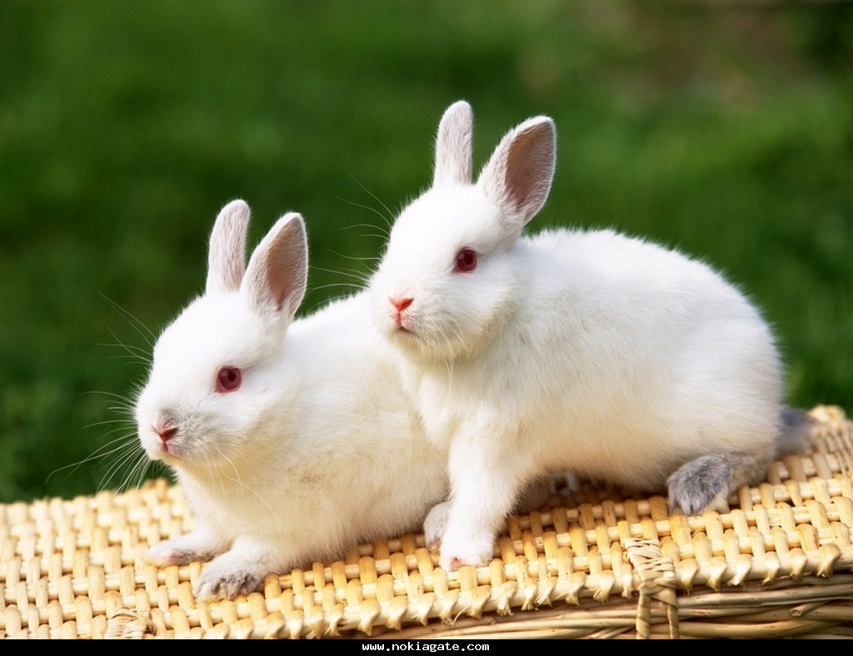

Slide 4
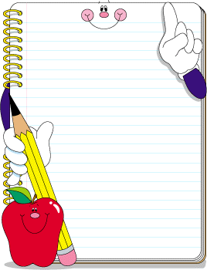
مَا هُوَ الْحَيَوَان الّذي ظَهَرَ فِي الصّورةِ؟
مَاذَا تَعْرِفُون عَنْ الأرْنَبِ؟
عِنْدَما تَسْمَع كَلِمَةْ ~أرْنَبٌ~
مَاذَا يَخْطُرُ بِبالِكَ؟

Slide 5
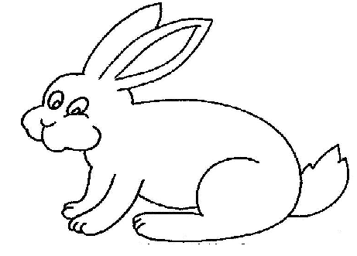
أرْنَبٌ
Notes:
العصف الذهني، شمس الخواطر سترسم على اللوح ولن تكون بمساعدة الحاسوب

Slide 6

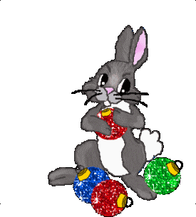
إذَنْ مَوْضُوُعُ دَرْسُنا
لِهذَا الْيَوْم هو عَنِ....؟؟

Slide 7
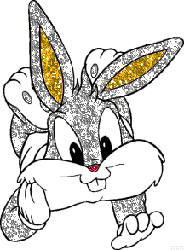

هيّا نَقْرَأ النّص لِنُجِيب عَلى الأسئِلَةِ
الأرانب

Slide 8

المصدر: كتاب التكوين
للصف الثاني

Slide 9


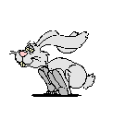
أحْسَنْتُم الْقِراءة يا أبْطَالْ
هَيّا نَنْتَقِلُ إلى أسئِلَةِ الْفَهْمِ والتّعِبير

Slide 10
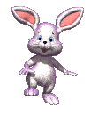
مَاذَا تَأكُلُ الأرانِبُ؟
تَأكًلُ الأرَانِبُ الْعُشْبَ.
أيْنَ تَعِيشُ الأرَانِبُ؟
تَسْكُنُ الأرَانِبُ فِي جُحُورٍ تَحْفِرُهَا دَاخِلَ الأرْضِ.
لِمَاذَا تَنْظُر الأرَانِبُ إلى جَمِيِعِ الاتجاهات، عِنْدَمَا تَكُوُنُ خَارِجَ بَيْتِها؟
تَنْظُر الأرَانِبُ إلى جَمِيِعِ الاتجاهاتِ، لأنّها جَبَانَةٌ.
لِمَاذا تَجْعَلُ الأرانِبُ لِبَيْتِها أكْثَرَ مِنْ مَخْرَجٍ؟
تَجْعَلُ الأرانِبُ لِبَيْتِها أكْثَرَ مِنْ مَخْرَجٍ، لِكَيْ تَستطيع الْهروبَ وَقْتُ الْحاجةِ.
Notes:
الأسئلة الّتي ضمنت في الدّرس المحوسب هي نفس الأسئلة الموجودة في الكتاب المدرسي.( الرّجاء تكبير العرض حتى يتضح مبدأ العمل على السؤال، سيتم عرض الأسئلة وبعد إجابة الطالب على السؤال تظهر الإجابة قبيل الانتقال إلى السؤال التالي)

Slide 11
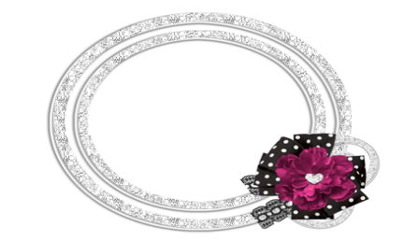
كَمْ أرْنَبًا تَسْتَطِيع الأرْنَبَةِ الوَاحِدَةُ أنْ تَلِدُ فِي السّنَةِ؟
تَسْتَطِيعُ الأرْنَبَةُ الْوَاحِدَةُ أنْ تَلِدَ فِي السّنةِ 80 أرْنَبًا.
أسنانُ الأرنَبِ:
د- قَاطِعَةٌ
ج-قَوِيّةٌ
ب-كَبِيِرَةٌ
أ- صَغِيرَةٌ
لِماذَا أُذْنا الأرْنَبِ كَبِيرَتَان؟
ج- لِكَيْ تَسْمَعَ بِهِمَا جَيّدًا
أ-لِكَيْ تَكُوُنَا جَمِيلَتَيْن
د- لأنّ جِسْمُها كَبِيِرٌ
ب- لِكَيْ تُحَرّكْهُمَا في جَمِيِعِ الاتّجاهات
Notes:
الأسئلة متعددة الإجابات تعمل على نفس النهج.

Slide 12
تَرْكُضُ الأرانبُ سَرِيعًا لِكَيْ:
ج-تُمَرِّنَ جِسمَها
أ- تَسْبِقَ الْحَيَواناتِ
د- تَهْرُبَ مِنَ الْخَطَرِ
ب-تَأكُلَ بِسُرْعَةٍ
مَاذَا نَسْتَطِيع أنْ نَتَعَلّمَ مِنَ الأرانِبِ؟
ج- الْحَذَرَ والانتباهَ
أ-الْخَوْفَ والْجُبْنَ
د- أكْلِ الْعُشْبِ
ب- الشّجاعَةَ

Slide 13

هات عنوانًا آخر للنّص.
استخرج صفات الأرنب من القطعة.

Slide 14


كُنْتُمْ رائِعِين فِي حَلّ الأسئلَة
والآن، هيّا نكْتُب قِصّةً يا مُبْدِعين

Slide 15
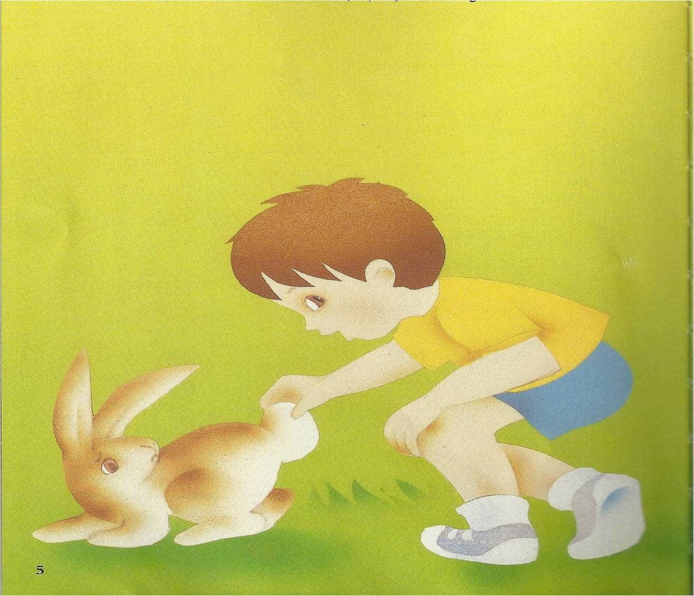
والآن أطْفَالِي الأذْكِيَاء لِنَتْرُكَ العرضَ ونَنْتَقْل إلى دَفَاتِرَنا لِنَكْتُبَ مَعًا قِصّةً، حَوْلَ الصّورة.

Slide 16
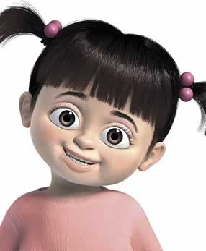


لُغَةٌ فِيِ قِمّةِ الرَوْعَةِ ثَابِرُوا دَوْمًا ،لِتَصِلُوا إلَى الْقِمَّةِ، أحْسَنْتُم عَمَلاً يَا أجْمَلَ أبْطَالْ

Slide 17


هَيّا نَسْتَمِعُ لِلْقِصّةِ التّاليّةِ:
Notes:
قصة عائلة الأرانب في نزهة، عن طريق هذه القصّة نخرج من أطار النّص المعلوماتي لقصة مسموعة من أجل استخلاص صفات أخرى للأرانب مثل اللطف والمحبة وخوفها على صغارها.

Slide 18

هَيّا نَتَحَدّث عمّ تَعَلّمْنا مِنَ الْقِصّةِ، بِناءً على ما سَمِعْنَا.

Slide 19

وأخيرًا:
ماذا تعلمنا اليوم؟
Notes:
هذا لن يكون سؤالاً موجهًا للطلاب، إنما هو عنوان فرعي لعملية الإجمال، بحيث سأقوم أنا بتلخيص الفكرة المركزية من الدّرس.

Slide 20
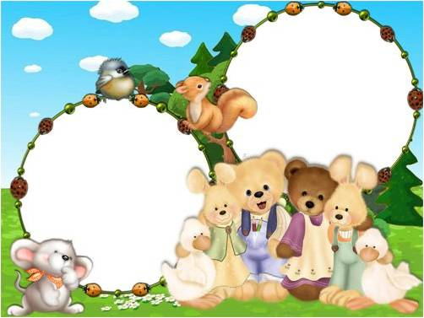
كنتم رائعين
أحسنتم...
معلمتكم:
نور سلامة

